Slide 1
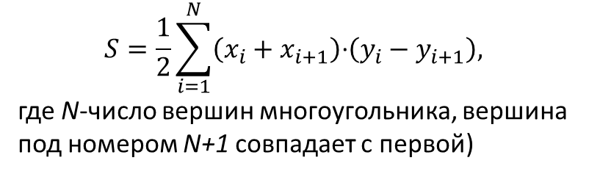
Иллюстрация покомпонентного формирования площади треугольника (анимация)
Y
S₂=x₂∙(y₂-y₃)+(x₃-x₂)∙(y₂-y₃)/2=(x₂+x₃)∙(y₂-y₃)/2
S₁=–(x₁∙(y₂-y₁)+(x₂-x₁)∙(y₂-y₁)/2)=(x₁+x₂)∙(y₁-y₂)/2
S₃=–(x₁∙(y₄-y₃)+(x₂-x₁)∙(y₂-y₁)/2)=(x₃+x₄)∙(y₃-y₄)/2
2
(«–» означает, что площадь вычтем из общей)
y₂=6
Общая формула компонентов площади:
S_{i} = (x_{i} + x_{i+1}) ∙ (y_{i} - y_{i+1}) / 2
S=сумма всех S_{i} , или математически:
1 (4)
y₁₍₄₎=4
Для приведенного примера:
2∙S=(x₁+x₂)∙(y₁-y₂)+(x₂+x₃)∙(y₂-y₃)+(x₃+x₄)∙(y₃-y₄)=
= (1+5)∙(4-6)+(5+8)∙(6-0)+(8+1)∙(0-4)=
= 6∙(-2)+13∙6+9∙(-4)= -12+78–36=30
Откуда: S=30/2 = 15
3
y₃=0
x₁₍₄₎=1
x₂=5
x₃=8
X

Slide 2
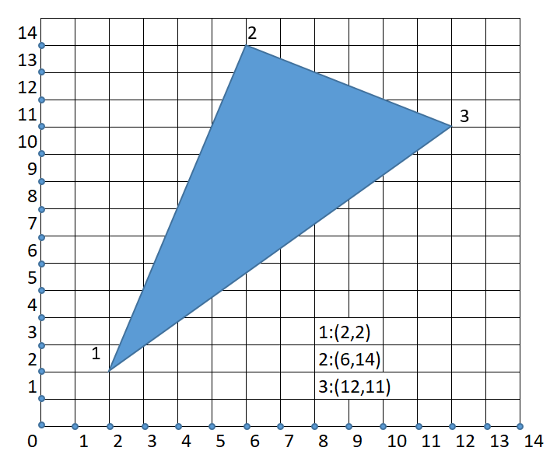
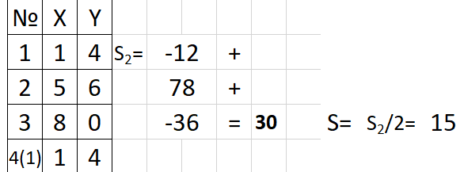
Пример (возможный вариант) оформления работы в Excel

Slide 3
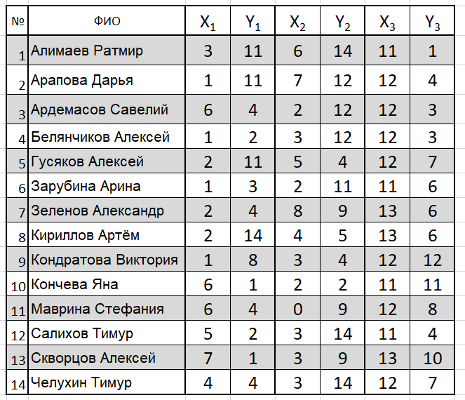
Таблица индивидуальных заданий
Лабораторная работа
Построить в Excel систему координат 14х14 с сеткой
Изобразить оси и разметить шкалу
Построить треугольник в соответствии с вариантом
Построить таблицу исходных данных для своего
варианта в Excel, подобно тому, как показано на слайде 2
5) Записать формулы вычисления площади треугольника
и вычислить площадь для своих исходных данных
(Оформление может отличаться от примера на слайде 2)

